Slide 1
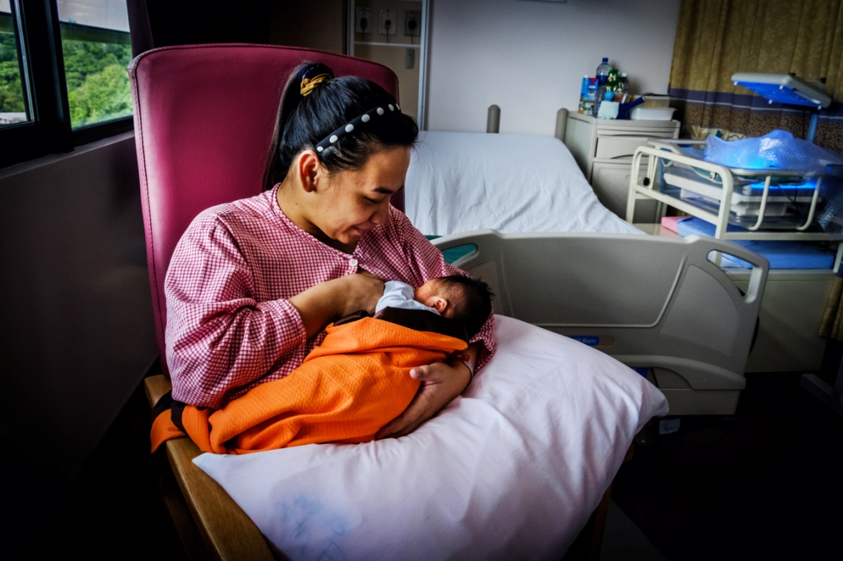
Sesión 8.
Práctica clínica en el aula: Evaluando la lactancia materna
© OMS/Yoshi Shimizu

Slide 2
Sesión 8. Objetivos Práctica clínica en el aula: Evaluando la lactancia materna
Después de completar esta sesión, los participantes serán capaces de:
reconocer los cuatro puntos clave del agarre;
evaluar una sesión de amamantamiento al observar a una madre y su bebé;
reconocer a una madre, un padre o un cuidador que puede necesitar ayuda;
explicar el contenido y la disposición de la Guía de Uso: Observación de una sesión de lactancia MATERNA, y
reconocer los signos de agarre y colocación adecuados e inadecuados.

Slide 3
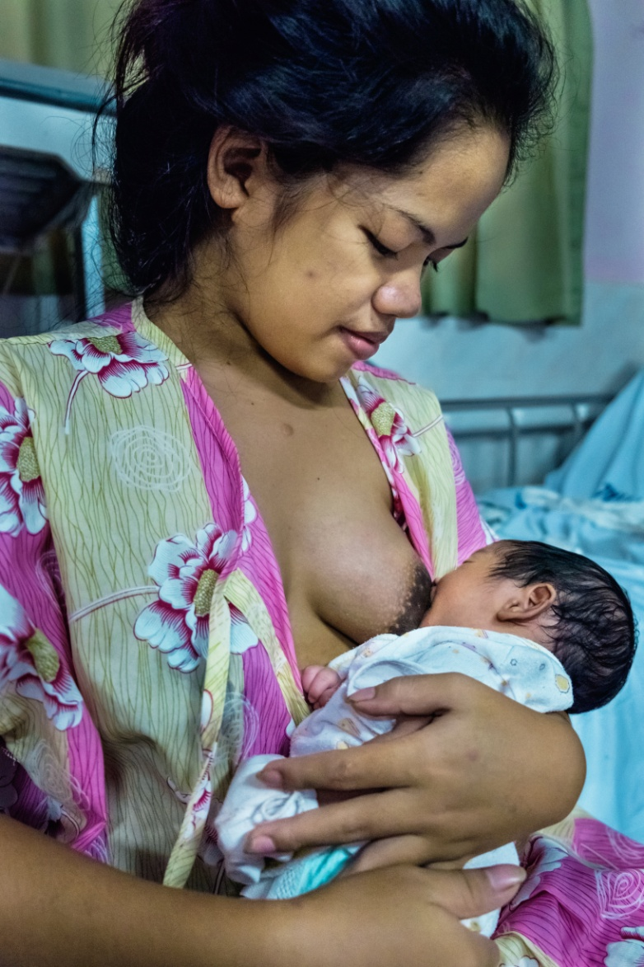
Práctica: Evaluando la lactancia materna
Sírvanse utilizar la Guía de Uso: Observación de una sesión de lactancia MATERNA
© OMS/Yoshi Shimizu

Slide 4
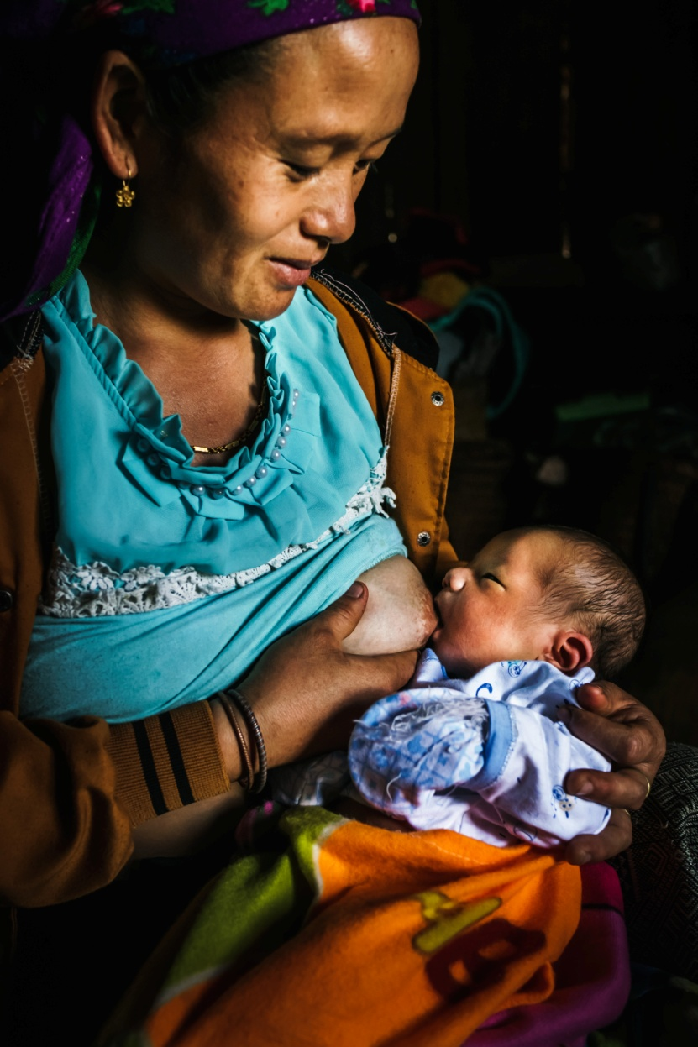
Evaluando la lactancia materna 1
Sírvanse utilizar la Guía de Uso : Observación de una sesión de lactancia MATERNA
© UNICEF C107-5
© OMS/Yoshi Shimizu

Slide 5
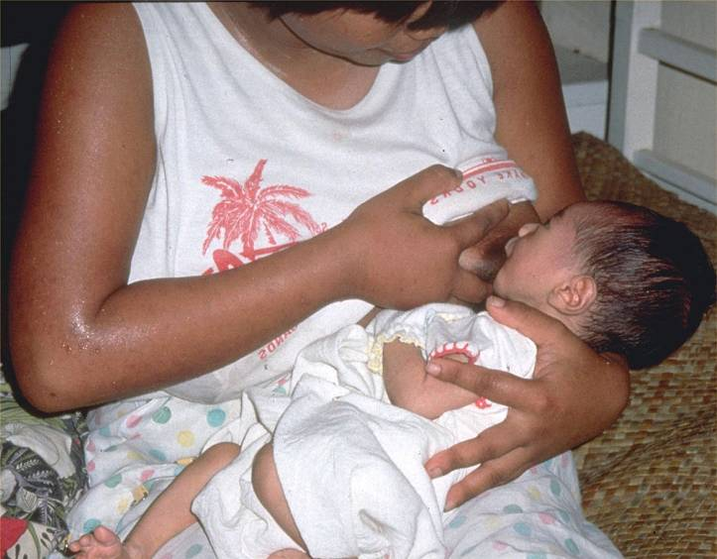
Evaluando la lactancia materna 2
Sírvanse utilizar la Guía de Uso: Observación de una sesión de lactancia MATERNA
© Felicity Savage

Slide 6
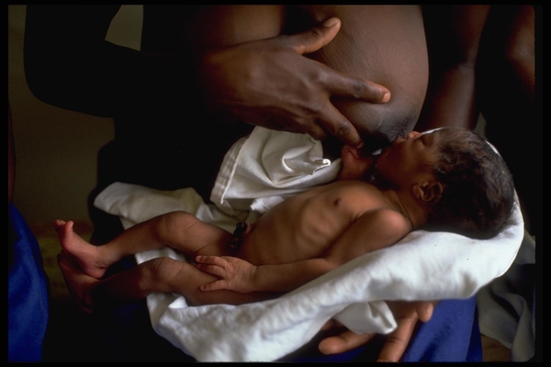
Evaluando la lactancia materna 3
Sírvanse utilizar la Guía de Uso : Observación de una sesión de lactancia MATERNA
© UNICEF/UNI51384/Prensa

